Slide 1
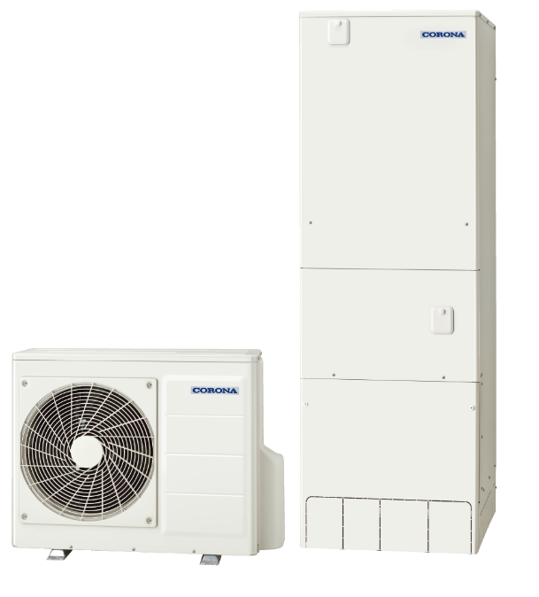
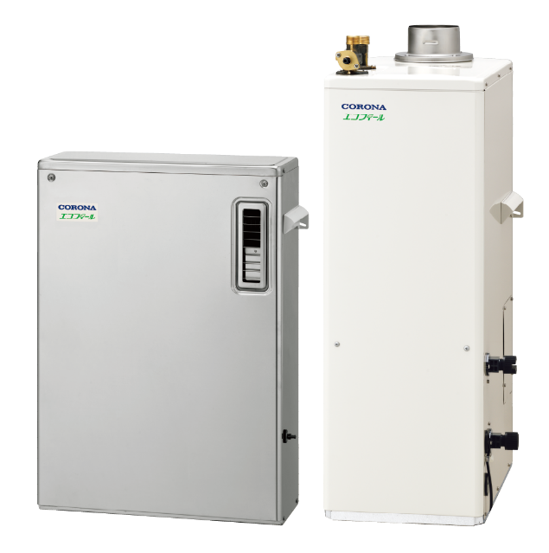
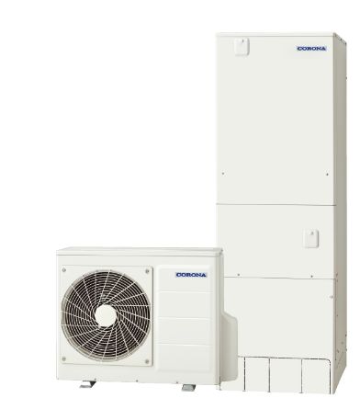
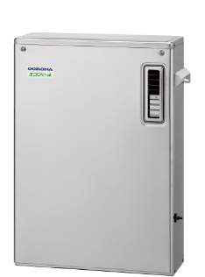
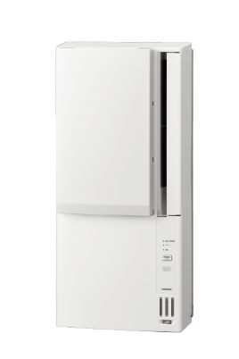
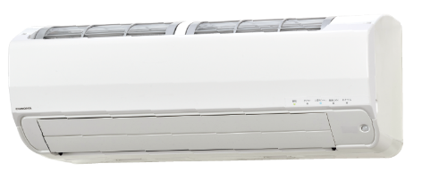
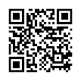
2024年1月15日
エコキュートと
エコフィールは
「リフォーム」の
エコ住宅設備に
該当します。
高効率給湯機
エアコンで
+
工事の実施
令和5年11/2以降に
工事着手するものが
対象
※補助金申請にあたり、エコキュートもしくは、エコフィールのリフォーム（入替え）は必須条件となります。
省エネ給湯機
30,000
円／戸
エコキュート：JIS C 9220:2018に基づく年間給湯保温効率、又は年間給
湯効率が3.0以上（ただし寒冷地仕様は2.7以上）であること。
エコフィール：油だき温水ボイラーにあっては、連続給湯効率が94%以
上であること。石油給湯機の直圧式にあって、モード熱効率が81.3％以上
であること。石油給湯機の貯湯式にあっては、74.6％以上であること。
空気清浄機能・換気機能付きエアコン
冷房能力
3.6kW以上
26,000
円／戸
冷房能力
2.2kW～3.6kW未満
23,000
円／戸
冷房能力
2.2kW以下
19,000
円／戸
★子育てエコホーム支援事業とは…
合計50,000 円以上になる
ように組合わせてリフォーム！
エネルギー価格などの物価高騰の影響を受けやすい子育て世帯・若者夫婦世帯による高い省エネ性能を
有する新築住宅の取得や、住宅の省エネ改修等に対して支援することにより、子育て世帯・若者夫婦世帯
等による省エネ投資の下支えを行い、2050年カーボンニュートラルの実現を図ることを目的とした事業です。
https://kosodate-ecohome.mlit.go.jp/

Slide 2
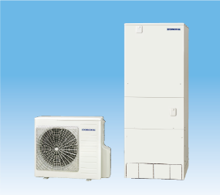
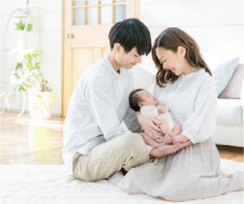
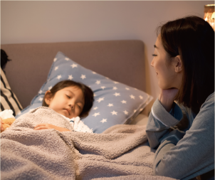
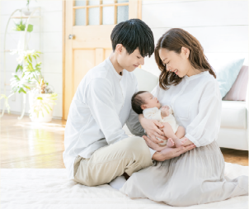
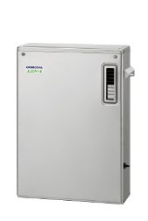
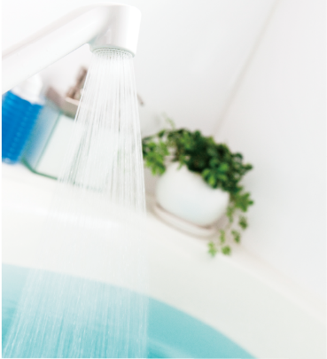
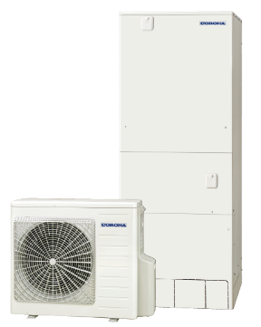
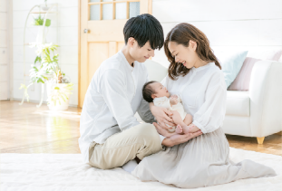
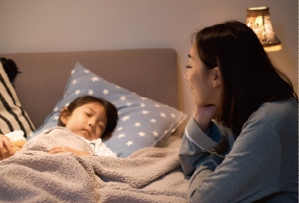
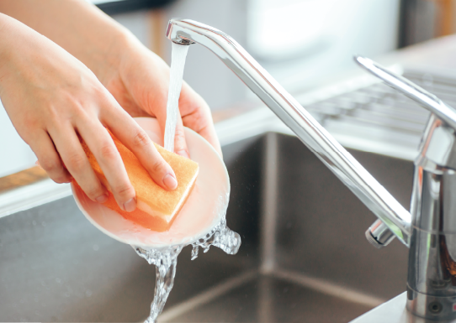
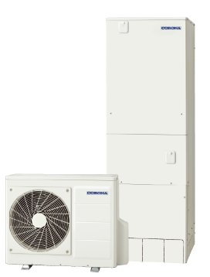
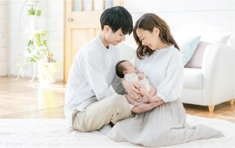
の補助金を活用したリフォーム例
【給湯機】
+
合計補助額
【給湯機】
+
合計補助額
エコキュート
75,000
エコフィール
56,000
【エアコン合計2台】
リビング
寝室
円
【エアコン1台】
リビング
円
+
まずは
高効率給湯機
1 台目は
リビングに！
子供部屋や
寝室にも！
まずは
高効率給湯機
リビングに！
4～7人用
14畳用
6畳用
4～7人用
14畳用
エコキュートCHP-46AY5
エアコンSシリーズCSH-S40AR2-A
エアコンSシリーズCSH-S22AR-A
エコフィール
UKB-EF472F （MSP）
エアコンSシリーズCSH-S40AR2-A
30,000
26,000
19,000
30,000
26,000
補助額
円
補助額
円
補助額
円
補助額
円
補助額
円
※工事の実施：令和５年１１月２日（令和５年度経済対策閣議決定日）以降に工事に着手するものが対象。（ 工事請負契約後に行われる工事であること） ※交付申請期間：令和６年３月２９日～。
予算上限に達するまで（遅くとも令和６年１２月３１日まで）。 ※お早めの申請をおすすめします。締切は予算執行状況に応じて公表します。 ※補助額が合計50,000円以上で補助対象となります。
「高効率給湯器
導入促進事業」
の補助金併用で
【給湯機】
+
145,000
高効率エコキュート
合計補助額
円
【エアコン合計2台】
リビング
寝室
+
4～7人用
リビングに！
子供部屋や
寝室にも！
エコキュートCHP-E46AY6
無線LANインターホン
リモコン選択時
補助額
エアコンSシリーズCSH-S40AR2-A
14畳用
エアコンSシリーズCSH-S22AR-A
6畳用
100,000
26,000
19,000
円
補助額
円
補助額
円
電気温水器からの入替え
206,000
【給湯機】
+
円
高効率プレミアムエコキュート
合計補助額
【エアコン1台】
リビング
3～5人用
リビングに！
エコキュート
CHP-HXE37AY5
電気温水器
入替え分（1台）
無線LANインターホン
リモコン選択時
補助額
エアコンSシリーズCSH-S40AR2-A
14畳用
130,000
補助追加額
円
26,000
50,000
補助額
円
円
※エコキュート及び電気温水器に関しては、「高効率給湯器導入促進事業による家庭部門の省エネルギー推進事業」での申請。
※エアコンに関しては、「子育てエコホーム支援事業」での申請。

